Slide 1
冷镜式露点仪原理及其应用
组员：陈尊来&孙源泽

Slide 2
引言
空气湿度是表示大气中水汽含量多少的物理量，简称湿度，通常用混合比、比湿、绝对湿度、水汽压、相对湿度和露点温度等参量来表示。随着经济与社会的发展,对湿度测量准确度的要求在不断提高，但由于湿度受气温、气压的影响较大，至今全温域、全量程下的湿度测量仍是世界上大气探测领域的主要难题之一。

Slide 3
引言
目前测湿仪器种类繁多，从原理上可以划分为称重法、热力学方法、吸湿法、光学法、凝结法等。基于凝结法的露点仪在全量程范围内线性度较好，即使在低温条件下，也能达到相当高的准确度，是目前唯一种可以在全温度量程内达到较高准确度的测湿仪器。最早由法国人Regnault于1819年研制，经过近两百年的发展不断改进成熟，已成为今后测湿仪器发展的主要方向。

Slide 4
一、露点仪结构

Slide 5
露点仪结构
镜面：
镜面应憎水，具有良好的导热性，还要耐磨、耐腐蚀，光学性能好。在过去曾使用金做镜面，目前则主要使用铑做镜面。
测温装置：
目前绝大部分采用四线制铂电阻测温。铂电阻感温元件在相当宽的温度范围内阻值和温度近于线性关系，精度高，稳定性好，输出信号较强，便于数字显示。
检测系统：
除芬兰Vaisala公司研制生产的冷镜式露点仪是采用声波原理来测量外，其它均是采用光电检测器来测量及控制。光电检测技术已有几十年的历史，比较成熟，但其缺点是不能区分过露和霜。

Slide 6
露点仪结构
热电致冷又称半导体致冷，帕尔贴致冷（来自其英文名称Peltier），其原理是当有一股直流电通过由两种不同的金属组成的NP元件时，热量会从一种金属传递到另一种金属，正好与热电偶测温相反。因此当将帕尔帖的冷端与镜面相连，其另一端作为散热端时，便可将镜面致冷。为了获得不同程度的低温可采用多级叠加的办法。由美国GE公司给出的资料显示，一般说来，假如室温为25℃时，一级致冷时，冷热端温差可达55℃，二级致冷时冷热端温差可达75℃，四级致冷时冷热端温差可达105℃，五级致冷时冷热端温差可达120℃。

Slide 7
露点仪结构
不同公司的产品其致冷量也会有稍许的不同。热端温度越高，致冷效率越高，冷热端温差越大。为了降低冷端的温度，通常会采用风冷、水冷及机械致冷来降低热端的温度。
但也不是可以无限制地降低。需要注意的是其致冷能力并不能代表露点仪的测量范围。露点仪的测量范围的定义是镜面上可以获得稳定的，具有一定厚度的露或霜层时镜面的温度，因此在一般的露（霜）点下，其测量范围一般比其致冷能力高5℃，在低霜点的情况下，一般高10℃～12℃。

Slide 8
二、露点仪测湿原理

Slide 9
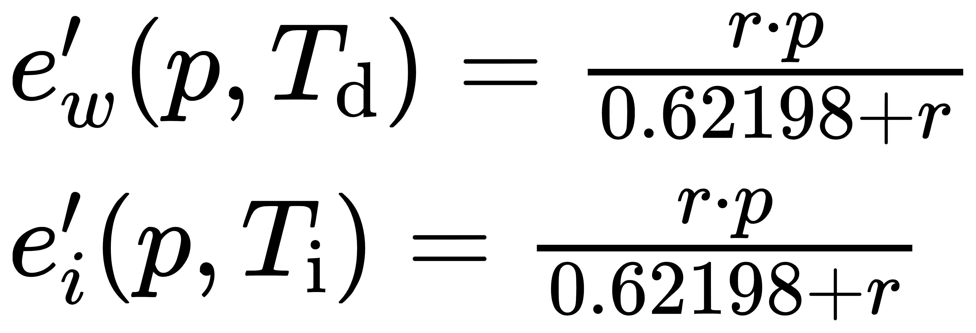
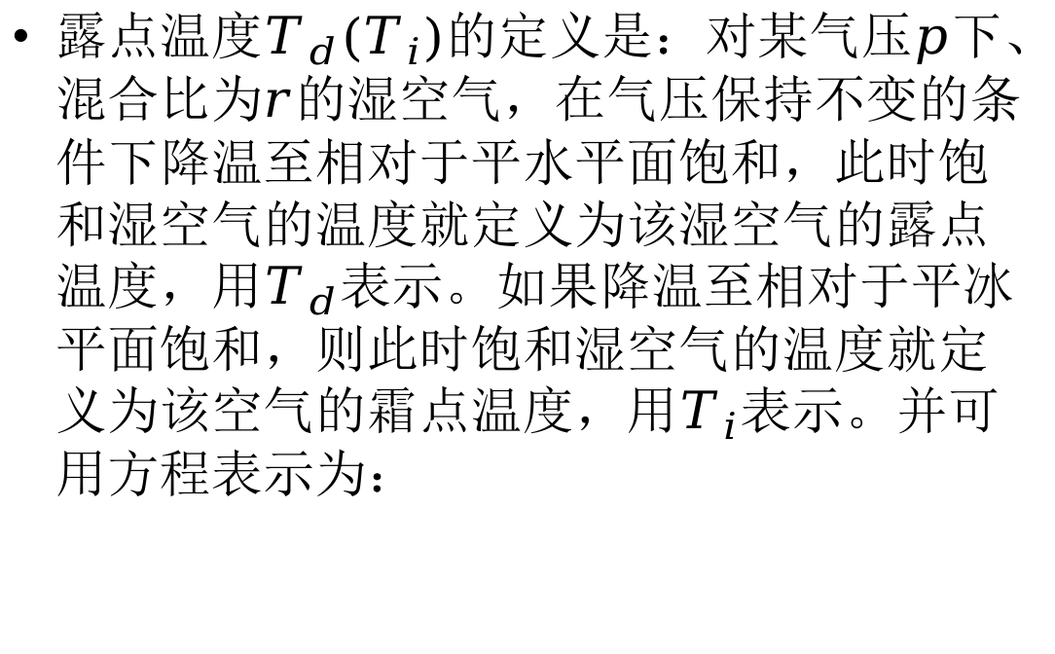
露点仪测湿原理
露点温度$T_{d}(T_{i})$的定义是：对某气压$p$下、混合比为$r$的湿空气，在气压保持不变的条件下降温至相对于平水平面饱和，此时饱和湿空气的温度就定义为该湿空气的露点温度，用$T_{d}$表示。如果降温至相对于平冰平面饱和，则此时饱和湿空气的温度就定义为该空气的霜点温度，用$T_{i}$表示。并可用方程表示为：

Slide 10



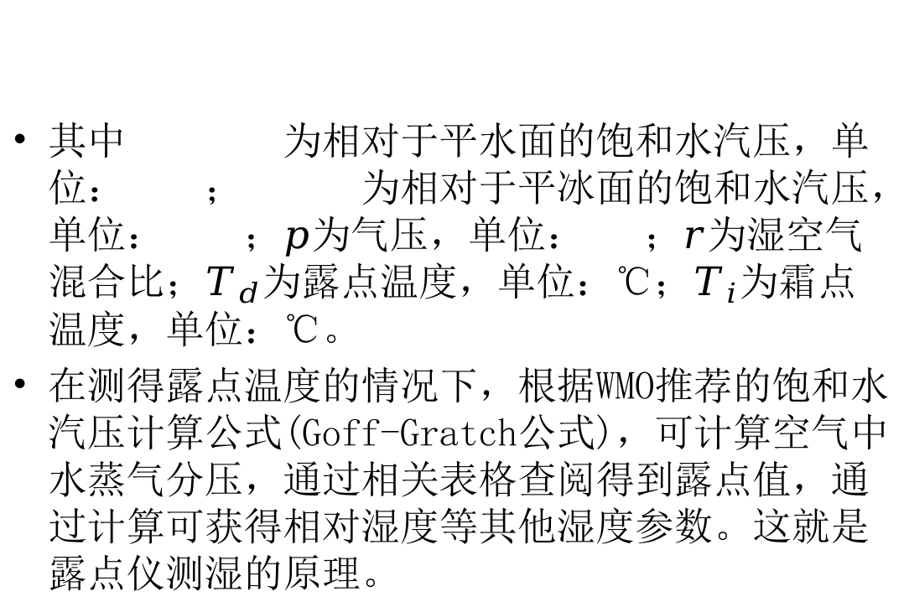
露点仪测湿原理
其中 为相对于平水面的饱和水汽压，单位： ； 为相对于平冰面的饱和水汽压，单位： ；$p$为气压，单位： ；$r$为湿空气混合比；$T_{d}$为露点温度，单位：℃；$T_{i}$为霜点温度，单位：℃。
在测得露点温度的情况下，根据WMO推荐的饱和水汽压计算公式(Goff-Gratch公式)，可计算空气中水蒸气分压，通过相关表格查阅得到露点值，通过计算可获得相对湿度等其他湿度参数。这就是露点仪测湿的原理。

Slide 11
露点仪测湿原理
气体以一定流速流过镜面，当镜面温度高于该气体露点温度时，镜面呈干燥状态，无凝结物形成，此时，光源发出的入射光经镜面被完全反射至光电感应器，然后经控制回路比较、放大，制冷器对镜面进行降温。当镜面温度降至气体的露点温度时，镜面出现凝结物（露或霜），入射光在镜面上呈现漫反射，此时，光电感应器接收到的信号会减弱，通过电路反馈调节制冷器件，使制冷器件的制冷功率逐渐减小直至加热。经过动态二阶响应后，镜面温度最终稳定在气体的露（霜）点温度。

Slide 12
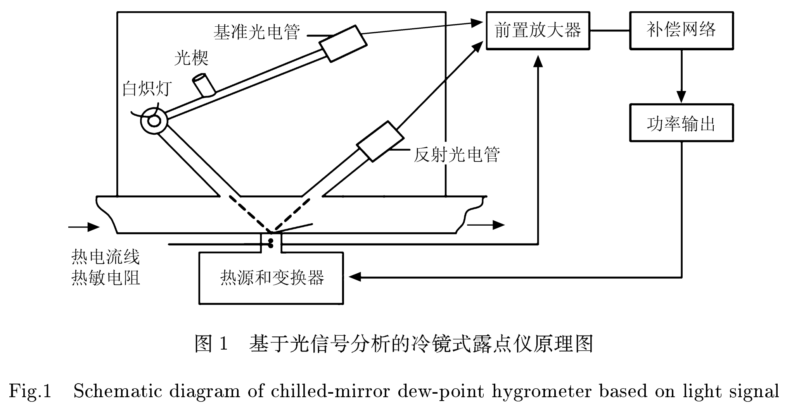
露点仪测湿原理

Slide 13
三、露点仪测湿应用

Slide 14
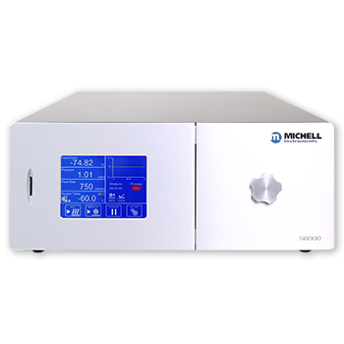
露点仪测湿应用
高精度冷镜湿度计
Michell S8000 -100
精度为 ±0.1 ℃
精确测量至 -100 ℃
-100℃霜点下±0.15 ℃的重现性
通过触摸屏界面进行简单的配置和操作
传感器经过优化，可快速响应低湿度
外部 4 线 Pt100 连接
用于目视检查镜面上冷凝水的显微镜
紧凑的19寸 x 4U 封装，安装灵活
以太网或 USB 连接
SD卡数据记录

Slide 15
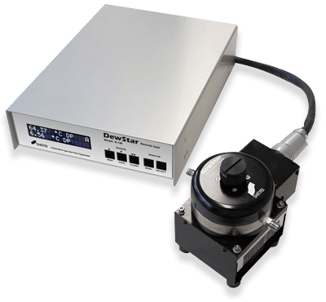
露点仪测湿应用
DewStar R-1
工作范围：-10 至 60℃（传感器探头）
0 至 35℃（监控）
95%rh或更低（无冷凝）
露点测量范围（23℃时）：-40 至 23 ℃
工作压力范围：-0 至 0.5 MPaG
采样流速：0.1 至 2.5 升/分钟
再现性：±0.05（25℃时）
系统精度：±0.2℃ DP

Slide 16
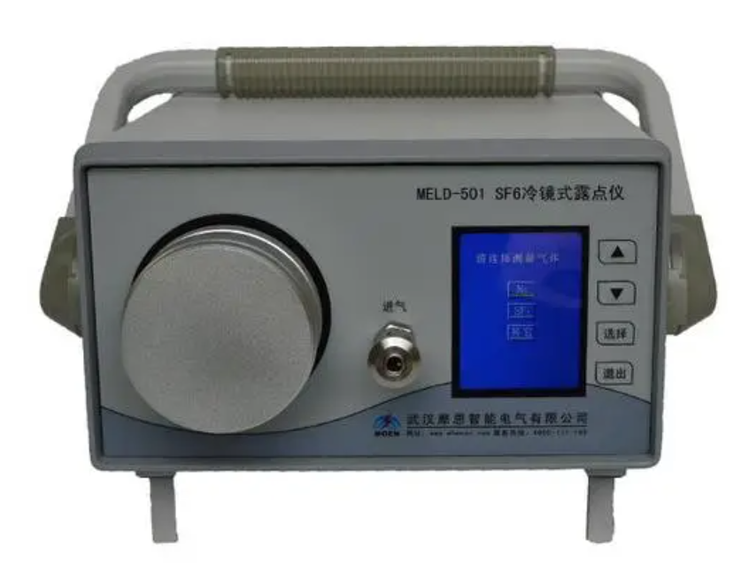
露点仪测湿应用
MELD-501冷镜式露点仪
1、基于冷镜原理，直接、准确的反应实际的湿度情况，无滞后现象；
2、不需校准，全程曲线跟踪修正；
3、独有的超大储存功能及查询功能；
4、操作简单、携带方便、重复性好、响应速度快；
5、可视化显示凝霜进度，便于判断测试进程；
6、抗污染、抗干扰；
7、灵敏度高、稳定性好。

Slide 17
露点仪测湿应用
发动机测试单元检测 – 从商用车到高性能轿车发动机皆可
腔体环境检测：
组件测试
腐蚀测试
药物测试
精密暖通空调控制
锂离子电池制造

Slide 18
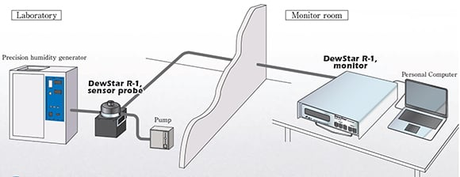
露点仪测湿应用
冷镜系统的监视器和探头可以通过连接电缆安装在单独的房间中，从而监测封闭房间内部空气状态。

Slide 19
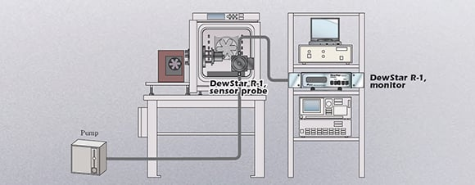
露点仪测湿应用
传感器探头可以直接安装在腔室内测量，可测量腐蚀性气体：硫氧化物、氮氧化物、溴、氯等。包含镜面自动清洁功能。

Slide 20
感谢观赏

